Slide 1
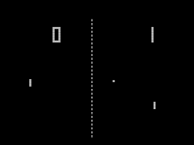
IL PONG
Il primo videogioco arcade da bar
di successo

Slide 2
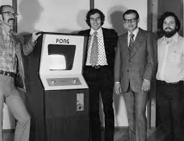
Arcade dal 1972
Pong è un videogioco arcade nato e rilasciato nel 1972 dalla casa produttrice Atari, più precisamente da Allan Alcorn a cui era stato assegnato come esercizio ma i fondatori sono rimasti sorpresi dalla qualità del lavoro di Alcorn e hanno deciso di produrre il gioco.

Slide 3
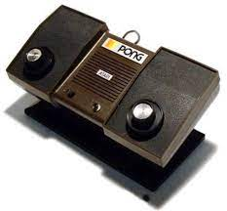
Su console dal 1975
Visto il successo della versione arcade, nel 1975, uscì la versione su console grazie anche all’inizio della produzione in serie dei circuiti integrati, il costo di sviluppo iniziale per un gioco su un singolo chip LSI era costoso, costando circa $ 50.000 (equivalenti a $ 335.000 nel 2021), ma una volta sviluppato il chip, è diventato molto più economico produrre in serie il gioco così come più difficile da decodificare .

Slide 4
L’origine
Prima di lavorare in Atari, Alcorn non aveva esperienza con i videogiochi. Bushnell aveva originariamente pianificato di sviluppare un videogioco di guida . Tuttavia, Bushnell temeva che potesse essere troppo complicato per il primo gioco di Alcorn.
Per abituare Alcorn alla creazione di giochi, Bushnell gli ha dato un progetto segretamente pensato per essere un esercizio di riscaldamento. Bushnell disse ad Alcorn che aveva un contratto con la General Electric per un prodotto e chiese ad Alcorn di creare un gioco semplice con un punto mobile, due paddle e cifre per il conteggio del punteggio.

Slide 5
I giochi arcade Pong prodotti da Atari furono un grande successo. Il prototipo è stato ben accolto dai clienti della Taverna di Andy Capp; la gente veniva al bar solo per giocare. Dopo il suo rilascio, Pong ha guadagnato costantemente quattro volte più entrate rispetto ad altre macchine a gettoni. Bushnell ha stimato che il gioco ha guadagnato $ 35-40 al giorno (cioè 140-160 giochi al giorno per console a $ 0,25 per gioco), che ha descritto come niente che avesse mai visto prima nell'industria dell'intrattenimento a gettoni. Il potere di guadagno del gioco ha comportato un aumento del numero di ordini ricevuti da Atari. Ciò ha fornito ad Atari una costante fonte di reddito; l'azienda ha venduto le macchine a tre volte il costo di produzione . Nel 1973, l'azienda aveva evaso 2.500 ordini e, alla fine del 1974, vendeva più di 8.000 unità. Da allora gli armadi arcade sono diventati oggetti da collezione e la versione da tavolo da cocktail è la più rara.

